Slide 1

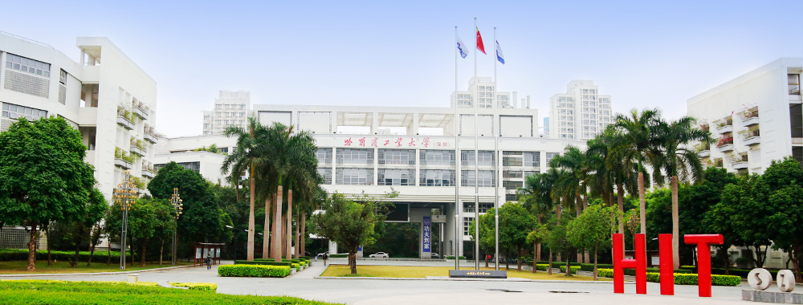
第9章 图（2） ——图论算法
第9章 图

Slide 2
请各位评审老师提出宝贵建议！谢谢！
本讲内容
9.1 最短路径问题（自学）
9.2 网络流问题
9.3 匹配问题（自学）
《算法导论》第24章

Slide 3
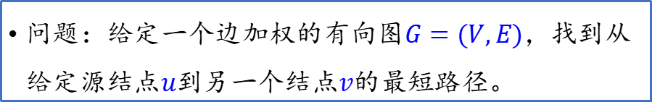
单源最短路径
问题：给定一个边加权的有向图$G=(V,E)$，找到从给定源结点$u$到另一个结点$v$的最短路径。
Beijing
Lhasa
Qingdao
Shanghai
Guangzhou

Slide 4
动态规划算法设计步骤
分析优化解的结构
递归地定义最优值的代价
自底向上地计算优化解的代价保存之, 并获取构造最优值的信息
根据构造最优值的信息构造优化解

Slide 5
第一步：分析优化解的结构 最短路径的性质
优化子结构: 两个结点之间的一条最短路径包含着其他的最短子路径
证明：（反证法）如果某条子路径不是最短子路径
必然存在最短子路径
用最短子路径替换当前子路径
当前路径不是最短路径，矛盾!

Slide 6
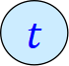
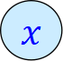
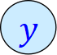
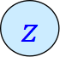
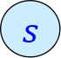
重叠子问题
$$t$$
$$x$$
–2
6
–3
8
$$s$$
7
– 4
7
2
$$y$$
$$z$$
9

Slide 7
最短路径的性质
如果图中包含负圈，某些最短路径可能不存在 (为什么？):
< 0

Slide 8
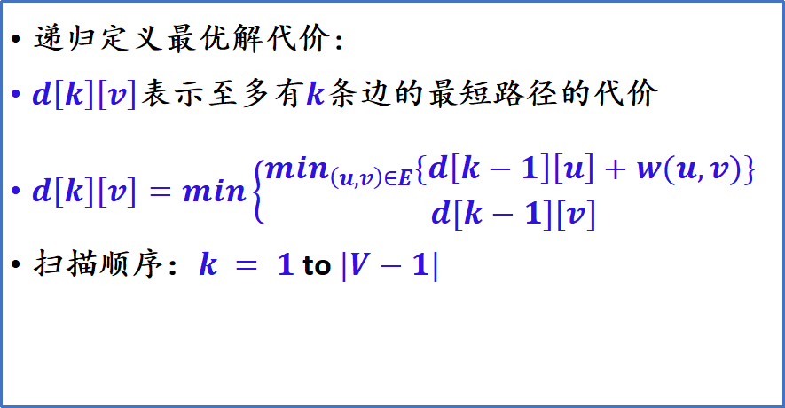
第二步：递归地定义最优值的代价
递归定义最优解代价:
$d\left[k\right]\left[v\right]$表示至多有$k$条边的最短路径的代价
$d\left[k\right]\left[v\right]=min\left\{\begin{aligned}min_{\left(u,v\right)∈E}\{d\left[k−1\right]\left[u\right]+w(u,v)\} \\ &d[k−1][v]\end{aligned}\right.$
扫描顺序：$k = 1$ to $|V−1|$

Slide 9
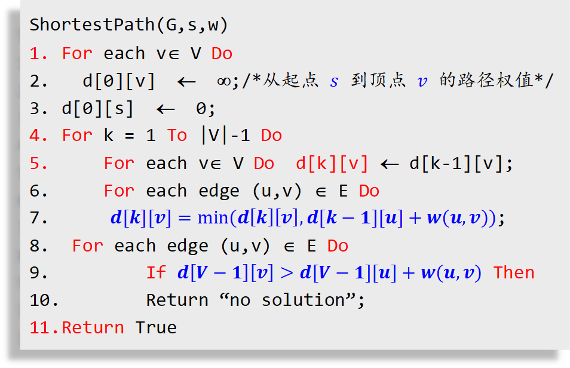
动态规划算法
ShortestPath(G,s,w)
For each v∈ V Do
d[0][v] ← ∞;/*从起点 $s$ 到顶点 $v$ 的路径权值*/
d[0][s] ← 0;
For k = 1 To |V|-1 Do
For each v∈ V Do d[k][v] ← d[k-1][v];
For each edge (u,v) ∈ E Do
$d[k][v]=min(d\left[k\right]\left[v\right],d[k−1][u]+w(u,v))$;
For each edge (u,v) ∈ E Do
If $d\left[V−1\right]\left[v\right]>d[V−1][u]+w(u,v)$ Then
Return “no solution”;
Return True

Slide 10
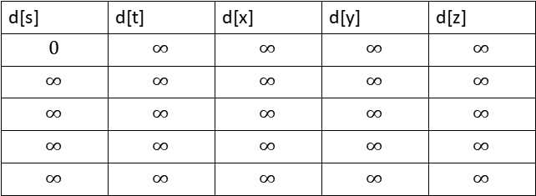
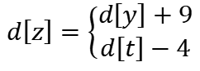
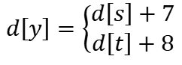
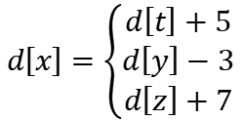
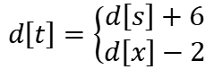
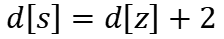
5
$$t$$
$$x$$
$$d\left[s\right]=d\left[z\right]+2$$
–2
$$d\left[t\right]=\left\{\begin{aligned}d\left[s\right]+6 \\ d\left[x\right]−2\end{aligned}\right.$$
6
–3
8
$$s$$
7
$$d\left[x\right]=\left\{\begin{aligned}d\left[t\right]+5 \\ d\left[y\right]−3 \\ d\left[z\right]+7\end{aligned}\right.$$
– 4
7
2
$$y$$
$$z$$
$$d\left[y\right]=\left\{\begin{aligned}d\left[s\right]+7 \\ d\left[t\right]+8\end{aligned}\right.$$
9
d[s] | d[t] | d[x] | d[y] | d[z]
$$0$$ | $$∞$$ | $$∞$$ | $$∞$$ | $$∞$$
$$∞$$ | $$∞$$ | $$∞$$ | $$∞$$ | $$∞$$
$$∞$$ | $$∞$$ | $$∞$$ | $$∞$$ | $$∞$$
$$∞$$ | $$∞$$ | $$∞$$ | $$∞$$ | $$∞$$
$$∞$$ | $$∞$$ | $$∞$$ | $$∞$$ | $$∞$$
$$d\left[z\right]=\left\{\begin{aligned}d\left[y\right]+9 \\ d\left[t\right]−4\end{aligned}\right.$$
$$0$$ | $$6(s)$$ | $$∞$$ | $$7(s)$$ | $$∞$$
$$0$$ | $$6(−)$$ | $$4(y)$$ | $$7(−)$$ | $$2(t)$$
$$0$$ | $$2(x)$$ | $$4(−)$$ | $$7(−)$$ | $$2(−)$$
$$0$$ | $$2(−)$$ | $$4(−)$$ | $$7(−)$$ | $$−2(t)$$
$$0$$ | $$2$$ | $$4$$ | $$7$$ | $$−2$$

Slide 11
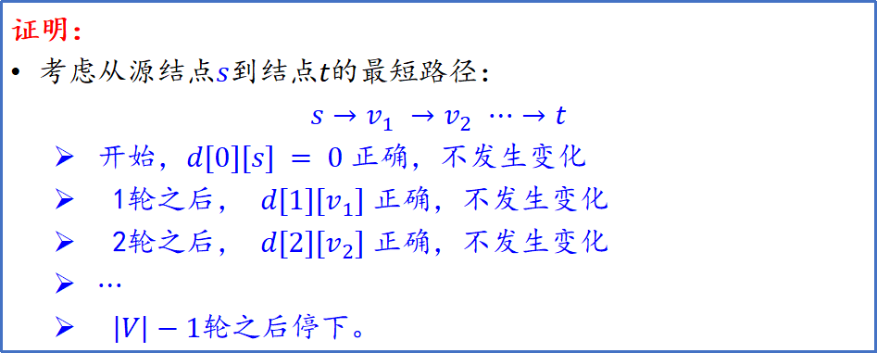
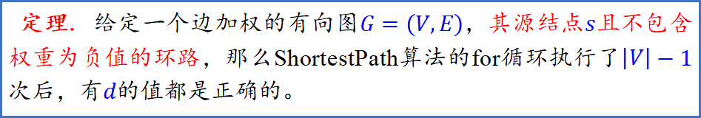
动态规划算法的正确性
定理. 给定一个边加权的有向图$G=(V,E)$，其源结点$s$且不包含权重为负值的环路，那么ShortestPath算法的for循环执行了$\left|V\right|−1$次后，有$d$的值都是正确的。
证明：
考虑从源结点$s$到结点$t$的最短路径：
$s→v_{1}$ $→v_{2}$ $⋯→t$
开始，$d[0][s] = 0$正确，不发生变化
1轮之后， $d[1][v_{1}]$正确，不发生变化
2轮之后， $d[2][v_{2}]$正确，不发生变化
$⋯$
$\left|V\right|−1$轮之后停下。

Slide 12
Bellman-Ford 算法

Slide 13
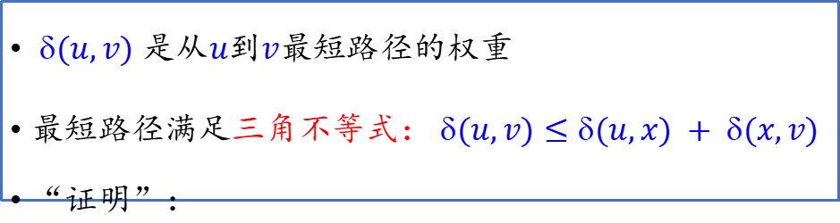
最短路径的性质
$(u,v)$ 是从$u$到$v$最短路径的权重
最短路径满足三角不等式： $(u,v)≤(u,x) + (x,v)$
“证明”：
x
u
v
这条路径不会比另外两条之和长

Slide 14
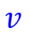
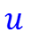
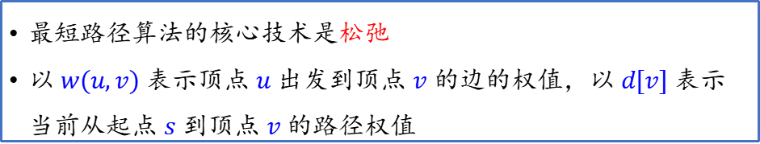
松弛技术
最短路径算法的核心技术是松弛
以 $w(u,v)$ 表示顶点 $u$ 出发到顶点 $v$ 的边的权值，以 $d[v]$ 表示当前从起点 $s$ 到顶点 $v$ 的路径权值
Relax(u,v,w(u,v)) {
If (d[v] > d[u] + w(u,v)) Then
d[v] = d[u] + w(u,v);
}
$$u$$
5
2
9
$$v$$
5
2
6
Relax
Relax
5
2
7
5
2
6

Slide 15
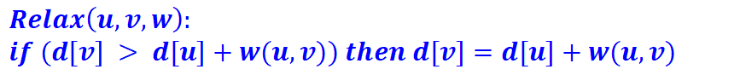
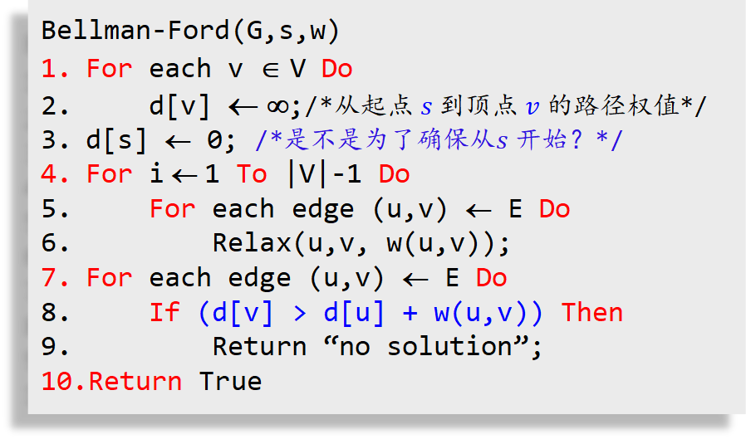
Bellman-Ford 算法
Bellman-Ford(G,s,w)
For each v ∈ V Do
d[v] ← ∞;/*从起点 $s$ 到顶点 $v$ 的路径权值*/
d[s] ← 0; /*是不是为了确保从$s$ 开始？*/
For i ← 1 To |V|-1 Do
For each edge (u,v) ← E Do
Relax(u,v, w(u,v));
For each edge (u,v) ← E Do
If (d[v] > d[u] + w(u,v)) Then
Return “no solution”;
Return True
$$Relax\left(u,v,w\right):$$
$$if (d[v] > d[u]+w(u,v)) then d[v]=d[u]+w(u,v)$$

Slide 16
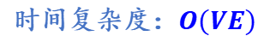
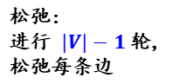
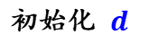
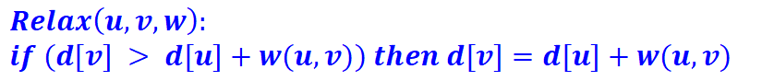
Bellman-Ford 算法
Bellman-Ford(G,s,w)
For each v ∈ V Do
d[v] ← ∞;
d[s] ← 0;
For i ← 1 To |V|-1 Do
For each edge (u,v) ← E Do
Relax(u,v, w(u,v));
For each edge (u,v) ← E Do
If (d[v] > d[u] + w(u,v)) Then
Return “no solution”;
时间复杂度：$O(VE)$
初始化 $d$
松弛: 进行 $|V|−1$轮,
松弛每条边
检验结果
$$Relax\left(u,v,w\right):$$
$$if (d[v] > d[u]+w(u,v)) then d[v]=d[u]+w(u,v)$$

Slide 17
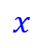
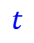
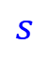
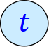
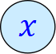
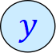
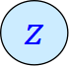
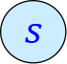
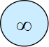
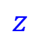
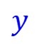
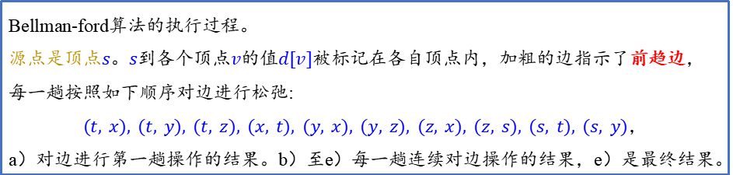
Bellman-Ford 算法
Bellman-ford算法的执行过程。
源点是顶点$s$。$s$到各个顶点$v$的值$d[v]$被标记在各自顶点内，加粗的边指示了前趋边，每一趟按照如下顺序对边进行松弛:
$(t, x), (t, y), (t, z), (x, t), (y, x), (y, z), (z, x), (z, s), (s, t), (s, y)$，
a）对边进行第一趟操作的结果。b）至e）每一趟连续对边操作的结果，e）是最终结果。
$$t$$
$$x$$
5
5
$$$$
∞
$$t$$
$$x$$
$$t$$
$$x$$
–2
–2
6
–3
6
–3
$$s$$
8
8
0
$$s$$
7
$$s$$
7
– 4
– 4
7
2
7
2
∞
∞
$$z$$
$$y$$
$$z$$
$$y$$
9
9
$$y$$
$$z$$
a)初始化

Slide 18
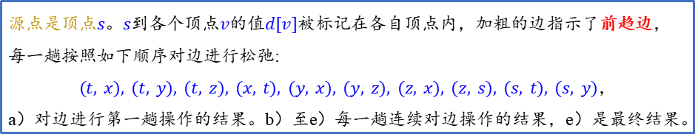
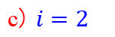
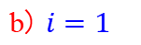
Bellman-Ford 算法
源点是顶点$s$。$s$到各个顶点$v$的值$d[v]$被标记在各自顶点内，加粗的边指示了前趋边，每一趟按照如下顺序对边进行松弛:
$(t, x), (t, y), (t, z), (x, t), (y, x), (y, z), (z, x), (z, s), (s, t), (s, y)$，
a）对边进行第一趟操作的结果。b）至e）每一趟连续对边操作的结果，e）是最终结果。
$$x$$
4
$$t$$
$$t$$
5
5
6
11
∞
∞
∞
6
–2
–2
$$x$$
6
–3
6
–3
$$s$$
$$s$$
8
8
0
7
0
7
– 4
– 4
7
2
7
2
7
7
∞
∞
∞
2
9
9
$$y$$
$$z$$
$$y$$
$$z$$
b) $i=1$
c) $i=2$
$$Relax\left(u,v,w\right): if (d[v] > d[u]+w(u,v)) then d[v]=d[u]+w(u,v)$$

Slide 19
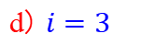
Bellman-Ford 算法
源点是顶点$s$。$s$到各个顶点$v$的值$d[v]$被标记在各自顶点内，加粗的边指示了前趋边，每一趟按照如下顺序对边进行松弛:
$(t, x), (t, y), (t, z), (x, t), (y, x), (y, z), (z, x), (z, s), (s, t), (s, y)$，
a）对边进行第一趟操作的结果。b）至e）每一趟连续对边操作的结果，e）是最终结果。
$$t$$
$$x$$
$$t$$
$$x$$
5
5
6
4
6
2
4
–2
–2
6
–3
6
$$s$$
$$s$$
–3
8
8
0
7
0
7
– 4
– 4
7
2
7
2
7
2
7
2
9
9
$$y$$
$$z$$
$$y$$
$$z$$
c) $i=2$
d) $i=3$
$$Relax\left(u,v,w\right): if (d[v] > d[u]+w(u,v)) then d[v]=d[u]+w(u,v)$$

Slide 20
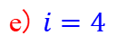
Bellman-Ford 算法
源点是顶点$s$。$s$到各个顶点$v$的值$d[v]$被标记在各自顶点内，加粗的边指示了前趋边，每一趟按照如下顺序对边进行松弛:
$(t, x), (t, y), (t, z), (x, t), (y, x), (y, z), (z, x), (z, s), (s, t), (s, y)$，
a）对边进行第一趟操作的结果。b）至e）每一趟连续对边操作的结果，e）是最终结果。
$$t$$
$$x$$
$$t$$
$$x$$
5
5
2
4
6
2
4
–2
–2
6
–3
6
$$s$$
$$s$$
–3
8
8
0
7
0
7
– 4
– 4
7
2
7
2
7
2
7
-2
9
9
$$y$$
$$z$$
$$y$$
$$z$$
d) $i=3$
e) $i=4$
$$Relax\left(u,v,w\right): if (d[v] > d[u]+w(u,v)) then d[v]=d[u]+w(u,v)$$

Slide 21
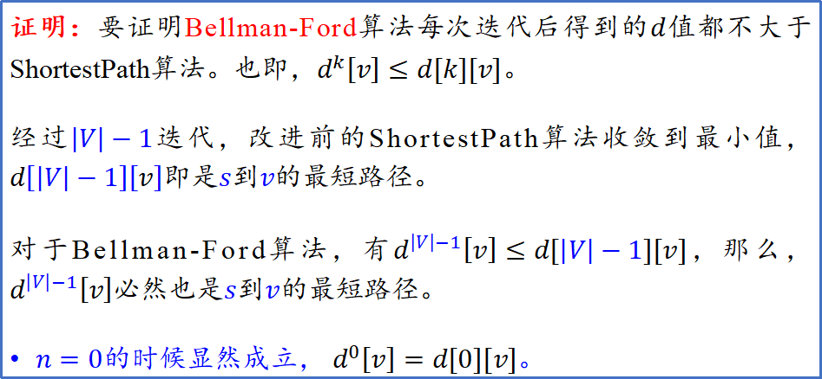
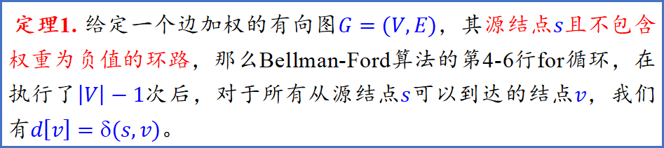
Bellman-Ford 算法的正确性
定理1. 给定一个边加权的有向图$G=(V,E)$，其源结点$s$且不包含权重为负值的环路，那么Bellman-Ford算法的第4-6行for循环，在执行了$\left|V\right|−1$次后，对于所有从源结点$s$可以到达的结点$v$，我们有$d\left[v\right]=δ(s,v)$。
证明：要证明Bellman-Ford算法每次迭代后得到的$d$值都不大于ShortestPath算法。也即，$d^{k}\left[v\right]≤d[k][v]$。
经过$\left|V\right|−1$迭代，改进前的ShortestPath算法收敛到最小值， $d\left[\left|V\right|−1\right]\left[v\right]$即是$s$到$v$的最短路径。
对于Bellman-Ford算法，有$d^{\left|V\right|−1}\left[v\right]≤d[\left|V\right|−1][v]$，那么， $d^{\left|V\right|−1}\left[v\right]$必然也是$s$到$v$的最短路径。
$n=0$的时候显然成立， $d^{0}\left[v\right]=d[0][v]$。

Slide 22
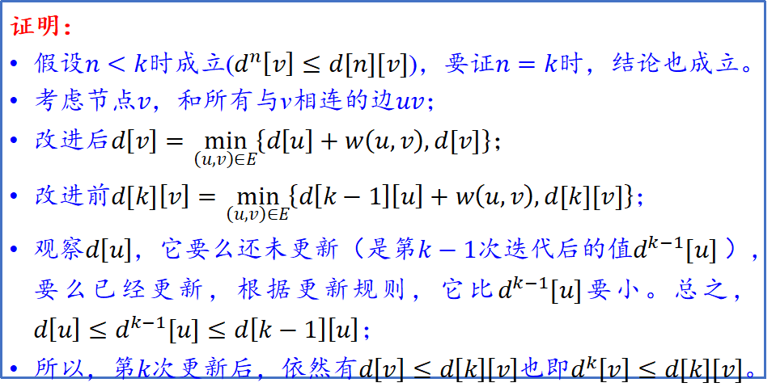
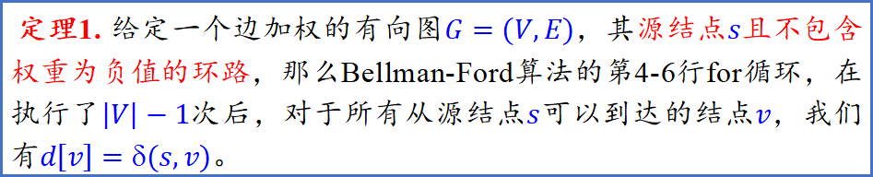
Bellman-Ford 算法的正确性
定理1. 给定一个边加权的有向图$G=(V,E)$，其源结点$s$且不包含权重为负值的环路，那么Bellman-Ford算法的第4-6行for循环，在执行了$\left|V\right|−1$次后，对于所有从源结点$s$可以到达的结点$v$，我们有$d\left[v\right]=δ(s,v)$。
证明：
假设$n<k$时成立($d^{n}\left[v\right]≤d[n][v]$)，要证$n=k$时，结论也成立。
考虑节点$v$，和所有与v相连的边$uv$；
改进后$d\left[v\right]=\min_{\left(u,v\right)∈E}\left\{d\left[u\right]+w\left(u,v\right),d[v]\right\}$；
改进前$d[k]\left[v\right]=\min_{\left(u,v\right)∈E}\left\{d\left[k−1\right]\left[u\right]+w\left(u,v\right),d[k][v]\right\}$；
观察$d\left[u\right]$，它要么还未更新（是第$k−1$次迭代后的值$d^{k−1}[u]$），要么已经更新，根据更新规则，它比$d^{k−1}[u]$要小。总之， $d\left[u\right]≤d^{k−1}[u]≤d\left[k−1\right]\left[u\right]$；
所以，第$k$次更新后，依然有$d\left[v\right]≤d\left[k\right]\left[v\right]$也即$d^{k}\left[v\right]≤d[k][v]$。

Slide 23
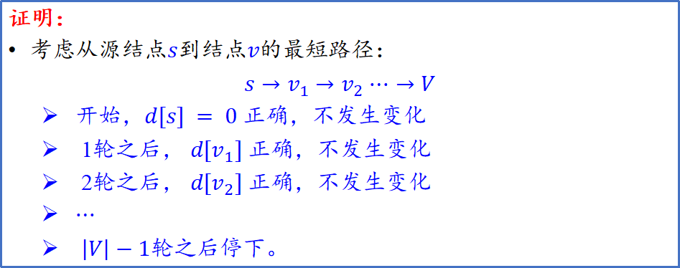
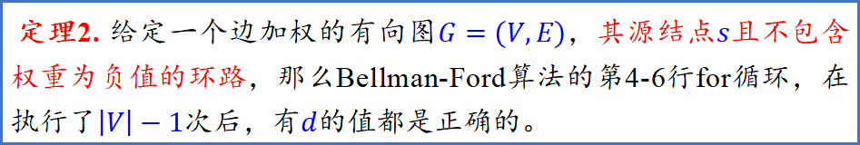
Bellman-Ford 算法的正确性
定理2. 给定一个边加权的有向图$G=(V,E)$，其源结点$s$且不包含权重为负值的环路，那么Bellman-Ford算法的第4-6行for循环，在执行了$\left|V\right|−1$次后，有$d$的值都是正确的。
证明：
考虑从源结点$s$到结点$v$的最短路径：
$s→v_{1}$ $→v_{2}$ $⋯→V$
开始，$d[s] = 0$正确，不发生变化
1轮之后， $d[v_{1}]$正确，不发生变化
2轮之后， $d[v_{2}]$正确，不发生变化
$⋯$
$\left|V\right|−1$轮之后停下。

Slide 24

有向无环图中最短路径
问题: 寻找加权有向无环图（Directed Acyclic Graph，DAG）中的单源最短路径
在有向无环图中，即使存在权重为负值的边，但因为没有权重为负的环路，最短路径也是存在的。
Bellman-Ford 时间是 $O(VE)$。
能否做的好一点呢？（贪心思想）
思路：使用拓扑排序（按照有向图给出的次序关系，将图中顶点排成一个线性序列，对于有向图中没有限定次序关系的顶点，则可以认为加上任意的次序关系。）
如果沿着最短路径，则可以一遍完成
DAG中的每条路径都是通过拓扑排序得到的结点序列的一个子序列，那么，如果按照这个顺序处理，我们将沿着路径进行处理。
《算法导论》P381有一个算法

Slide 25


Dijkstra 算法
Dijkstra算法解决的是带权重的有向图上的单源最短路径问题，要求所有边的权重为非负的$𝒲\left(u,v\right)≥0$
如果图中没有负边，Dijkstra算法可以超越Bellman-Ford 算法
类似Best-First 搜索
从队列中取结点
类似Prim算法
使用以$d[v]$为键的优先队列

Slide 26




Dijkstra 算法
Dijkstra(G,s)
For each v∈V Do
d[v] ← ∞; /*从起点 $s$ 到顶点 $v$ 的路径权值*/
d[s] ← 0; S← ∅; Q ← V;/*S是已访问结点集合；Q最小优先队列是未访问结点集合*/
While (Q ≠ ∅) Do
u ← Extract-Min(Q); /* which removes and returns the element with the smallest key from Q*/
S ← S U {u};
For each v∈ u -> Adj[] Do /*更新与u邻接的结点v*/
If (d[v] > d[u]+w(u,v)) Then
d[v] ← d[u]+w(u,v);
初始化
扩展
松弛步骤
B
对比Bellman-Ford 算法
Bellman-Ford 算法对所有的边松弛操作$\left|V\right|−1$次
Dijkstra算法对所有的边松弛操作一次且仅一次（贪心策略）
10
2
A
4
3
D
5
C
1

Slide 27





Dijkstra 算法
Dijkstra算法的执行过程：源点为$s$。最短路径的估计被标记在顶点内，加粗的边为前趋边。蓝色顶点在集合$S$中，而白色顶点在最小优先队列$Q=V−S$中。
a）第4~8行While循环第一次迭代前的情形。灰色顶点具有最小的$d$的值，在第5行被选为顶点$u$。b）至 f） while循环在每一次连续迭代后的情形。每个图中灰色的顶点被选作下一次迭代第5行的顶点$u$。
b)
a)
$$S=∅$$
$$Q=\{s,t,x,y,z\}$$
$$S=\{s\}$$
$$Q=\{t,x,y,z\}$$

Slide 28









Dijkstra 算法
Dijkstra算法的执行过程：b）至 f） while循环在每一次连续迭代后的情形。每个图中灰色的顶点被选作下一次迭代第5行的顶点$u$。 f）图是最终结果
×
×
只会更新没有选中结点的路径之和
c)
d)
$$S=\left\{s,y\right\} Q=\{t,x,z\}$$
$$S=\left\{s,y,z\right\} Q=\{t,x\}$$
×
×
e)
f)
$$S=\left\{s,y,z,t\right\} Q=\{x\}$$
$$S=\left\{s,y,z,t,x\right\} Q=∅$$

Slide 29

1
$$t$$
$$x$$
10
2
3
9
4
6
$$s$$
5
7
$$t$$
$$x$$
$$y$$
$$z$$
1
$$$$
∞
2
$$t$$
$$x$$
10
$$s$$
3
2
9
4
6
0
$$s$$
5
7
$$S=∅$$
$$Q=\{s,t,x,y,z\}$$
$$z$$
∞
∞
$$y$$
2
$$y$$
$$z$$
a)初始化

Slide 30




$$t$$
$$x$$
1
$$10$$
$$$$
∞
$$t$$
$$x$$
10
$$s$$
3
2
9
$$t$$
4
6
0
$$s$$
$$8$$
$$x$$
7
1
5
$$10$$
14
$$$$
∞
$$t$$
$$x$$
$$z$$
∞
∞
$$y$$
5
2
10
×
$$y$$
$$z$$
$$s$$
b)
2
3
9
4
6
0
$S=\{s\}$ $Q=\{t,x,y,z\}$
$$s$$
5
7
$$z$$
∞
∞
7
$$y$$
5
2
$$y$$
$$z$$
c)
$S=\{s,y\}$ $Q=\{t,x,z\}$

Slide 31


$$t$$
$$x$$
1
$$10$$
14
$$$$
∞
$$8$$
$$t$$
$$x$$
13
10
$$s$$
3
×
2
9
4
6
9
0
$$s$$
$$t$$
$$x$$
×
1
$$10$$
13
$$$$
14
$$8$$
∞
7
$$t$$
$$x$$
5
$$z$$
∞
∞
7
$$y$$
5
10
2
$$s$$
×
$$y$$
$$z$$
2
3
9
×
d)
4
6
0
$$s$$
$S=\{s,y,z\}$ $Q=\{t,x\}$
5
7
$$z$$
∞
∞
7
$$y$$
5
2
$$y$$
$$z$$
e)
$S=\{s,y,z,t\}$ $Q=\{x\}$

Slide 32

$$t$$
$$x$$
1
$$10$$
9
13
$$$$
14
$$8$$
∞
$$t$$
$$x$$
10
$$s$$
3
2
9
×
4
6
0
$$s$$
5
7
$$z$$
∞
∞
7
$$y$$
5
2
$$y$$
$$z$$
f)
$S=\{s,y,z,t,x\}$ $Q=∅$
只会更新没有选中结点的路径之和

Slide 33




Dijkstra 算法的正确性
正确性: 我们必须证明，当$u$从$Q$中取出时，它已经收敛了
$$d\left[u\right]=δ(s,u)$$
证明：注意图中没有负边
$(s,u)$是从$s$到$u$最短路径的权重,$d[u]$是从$s$到$u$的当前路径的权重
对$v$我们有 $d[v]≥(s,v)$
假设$u$是Dijkstra 算法从$Q=V−S$中选的出第一个结点。要证明$d\left[u\right]=δ(s,u)$，利用反证法，则$d\left[u\right]≠δ(s,u)$，就意味着$s$到$u$的真实最短路径$P$，不能由已访 问结点集合$S$中的结点$x$直接到结点$u$。即存在比$d[u]$更短的路径⇒$d[u] > (s,u)$
则在未访问结点集合$Q=V−S$中，必存在一个不是结点$u$的结点$y$，结点$y$是$su$真实最短路径$P$上的第一个属于集合$Q$的结点（此时路径$P=s\underset{→}{p_{1}}x→y\underset{→}{p_{2}}u$）⇒ $d[y] = δ\left(s,y\right)$(优化子结构)
$d[u]> (s,u)= (s,y) + (y,u)$ (为什么？) $= d[y] + (y,u)≥d[y]$
但是如果 $d[u] > d[y]$，则不会选择$u$。矛盾。
s
$$S$$
x
p₁
×
y
$$Q$$
p₂
u

Slide 34

多源最短路径
问题：给定一个边加权的有向图$G=(V,E)$，找到图中每一对结点$\left(u,v\right)$间最短路径
图$G$可能包含负边但是不包含负圈
依次把有向图$G$中的每个顶点作为源节点，执行$|V|$次单源最短路径算法，从而得到每对顶点之间的最短路径
动态规划-Floyd算法
《算法导论》第25章

Slide 35


图和权矩阵
1 2 3 4 5
1
1
2
3
4
5
v₁
v₂
$$\left[\begin{matrix}\begin{aligned}0 \\ 9\end{aligned} & \begin{aligned}1 \\ 0\end{aligned} & \begin{aligned}\begin{matrix}∞ & 1 & 5\end{matrix} \\ \begin{matrix}3 & 2 & ∞\end{matrix}\end{aligned} \\ \begin{aligned}∞ \\ ∞\end{aligned} & \begin{aligned}∞ \\ ∞\end{aligned} & \begin{aligned}\begin{matrix}0 & 4 & ∞\end{matrix} \\ \begin{matrix}2 & 0 & 3\end{matrix}\end{aligned} \\ 3 & ∞ & \begin{matrix}∞ & ∞ & 0\end{matrix}\end{matrix}\right]=W$$
3
9
5
v₅
1
2
3
3
2
v₄
v₃
4
$$w_{ij}=\left\{\begin{aligned}0 \\ 有向边\left(i,j\right)的权重 \\ ∞\end{aligned}\right.\begin{matrix}if i=j \\ \begin{aligned}if i≠j\text{且}\left(i,j\right)∈E \\ if i≠j\text{且}\left(i,j\right)∉E\end{aligned}\end{matrix}$$

Slide 36
动态规划算法设计步骤
分析优化解的结构
递归地定义最优值的代价
自底向上地计算优化解的代价保存之, 并获取构造最优值的信息
根据构造最优值的信息构造优化解

Slide 37

子问题
如何定义更小的问题？
一种方法是将路径限制在仅包含一个有限集合中的结点
开始这个集合是空的
这个集合可以一直增长到包含所有结点。
能不能举例说明为什么？

Slide 38

子问题
令$D^{(k)}[i,j]=$从结点$vi$到结点$vj$仅包含$\{v1,v2,⋯, v_{k}\}$的一条最短路径的权重。（从结点$vi$到结点$vj$的所有中间结点全部取自前$k$个结点的一条最短路径的权重）
$D^{(0)}=W$
$D^{(n)}=D$目标矩阵
如何从$D^{\left(k−1\right)}$计算$D^{(k)}$？（递归方程）

Slide 39
动态规划算法设计步骤
分析优化解的结构
递归地定义最优值的代价
自底向上地计算优化解的代价保存之, 并获取构造最优值的信息
根据构造最优值的信息构造优化解

Slide 40







递归定义
从结点$vi$到结点$vj$的最短路径$P$的中间结点全部取自$\{v1,v2,⋯,vk\}$，对于结点$vk$：
Case 1：结点$vk$不是$P$上的中间结点。$D^{(k)}[i,j]=D^{(k−1)}[i,j]$。
Case 2：结点$vk$是$P$上的中间结点。$D^{(k)}[i,j]=D^{(k−1)}[i,k]+D^{(k−1)}[k,j]$。
仅包含$\{V_{1},⋯,V_{k}\}$的最短路径
仅包含$\{V_{1},⋯,V_{k−1}\}$的最短路径
仅包含$\{V_{1},⋯,V_{k−1}\}$的最短路径
$$Vk$$
$$Vj$$
$$Vi$$
仅包含$\{V_{1},⋯,V_{k−1}\}$的最短路径
$$D^{(k)}[i,j]=\left\{\begin{aligned}w_{ij} \\ min\left\{{D^{(k−1)}\left[i,j\right],D}^{(k−1)}\left[i,k\right]+D^{(k−1)}\left[k,j\right]\right\}\end{aligned}\right.\begin{matrix}if k=0 \\ if k≥1\end{matrix}$$

Slide 41
动态规划算法设计步骤
分析优化解的结构
递归地定义最优值的代价
自底向上地计算优化解的代价保存之, 并获取构造最优值的信息
根据构造最优值的信息构造优化解

Slide 42

Floyd算法
Floyd(W)
D⁽⁰⁾ ← W /*初始化 D*/
P ← 0 /*初始化 P*/
For k ← 1 To n Do
For i ← 1 To n Do
For j ← 1 To n Do
If (D^{(k-1)}[i,j]>D^{(k-1)}[i,k]+D^{(k-1)}[k,j]) Then
D^{(k)}[i,j] ← D^{(k-1)}[i,k] + D^{(k-1)}[k,j]
P[i,j] ← k;
Else D^{(k)}[i,j] ← D^{(k-1)}[i,j]
时间复杂度$O\left(n^{3}\right)$, $n$是顶点个数

Slide 43


示例 1
1
2
3
1
0
4
5
$$W =D^{(0)}=$$
1
2
2
0
∞
5
3
∞
-3
0
4
2
3
1
2
3
2
-3
1
0
0
0
$$P =$$
2
0
0
0
3
0
0
0

Slide 44




1
1
2
3
5
1
0
4
5
4
2
3
$$D^{(0)}=$$
2
2
0
∞
2
-3
3
∞
-3
0
1
2
3
1
0
4
5
$$D^{(1)}=$$
${ D}^{(1)}\left[2,3\right]=\min\left(D^{(0)}\left[2,3\right],D^{(0)}\left[2,1\right]+D^{(0)}\left[1,3\right]\right)$
$$=\min\left(∞,7\right)$$
$$= 7$$
$${ D}^{(1)}[3,2]=min⁡(D^{(0)}[3,2],D^{(0)}[3,1]+D^{(0)}[1,2] )$$
$$= min⁡(−3,∞)$$
$$= −3$$
2
2
0
7
3
∞
-3
0
1
2
3
1
0
0
0
$$P =$$
2
0
0
1
3
0
0
0
$$D^{(k)}[i,j]=\left\{\begin{aligned}w_{ij} \\ min\left\{{D^{(k−1)}\left[i,j\right],D}^{(k−1)}\left[i,k\right]+D^{(k−1)}\left[k,j\right]\right\}\end{aligned}\right.\begin{matrix}if k=0 \\ if k≥1\end{matrix}$$

Slide 45




1
2
3
1
5
1
0
4
5
4
3
$$D^{(1)}=$$
2
2
0
7
2
2
-3
3
∞
-3
0
1
2
3
1
0
4
5
$$D^{(2)}=$$
$${ D}^{(2)}\left[1,3\right]=\min\left(D^{(1)}\left[1,3\right],D^{(1)}\left[1,2\right]+D^{(1)}\left[2,3\right]\right)$$
$$=\min\left(5, 4+7\right)$$
$=5$
$${ D}^{(2)}[3,1]=min⁡(D^{(1)}[3,1],D^{(1)}[3,2]+D^{(1)}[2,1] )$$
$$= min⁡(∞,−3+2)$$
$$= −1$$
2
2
0
7
3
-1
-3
0
1
2
3
1
0
0
0
$$P=$$
2
0
0
1
3
2
0
0
$$D^{(k)}[i,j]=\left\{\begin{aligned}w_{ij} \\ min\left\{{D^{(k−1)}\left[i,j\right],D}^{(k−1)}\left[i,k\right]+D^{(k−1)}\left[k,j\right]\right\}\end{aligned}\right.\begin{matrix}if k=0 \\ if k≥1\end{matrix}$$

Slide 46



1
1
2
3
5
1
0
4
5
4
2
3
$$D^{(2)}=$$
2
2
0
7
2
-3
3
-1
-3
0
1
2
3
1
0
2
5
$$D^{(3)} =$$
$${ D}^{(3)}\left[1,2\right] =\min\left(D^{(2)}\left[1,2\right],D^{(2)}\left[1,3\right]+D^{(2)}\left[3,2\right]\right)$$
$$=\min\left(4, 5+(−3)\right)$$
$$=2$$
$${ D}^{(3)}\left[2,1\right] =min⁡(D^{(2)}[2,1],D^{(2)}[2,3]+D^{(2)}[3,1])$$
$$= min⁡(2,7+(−1))$$
$$=2$$
2
2
0
7
3
-1
-3
0
1
2
3
1
0
3
0
$$P=$$
2
0
0
1
3
2
0
0
$$D^{(k)}[i,j]=\left\{\begin{aligned}w_{ij} \\ min\left\{{D^{(k−1)}\left[i,j\right],D}^{(k−1)}\left[i,k\right]+D^{(k−1)}\left[k,j\right]\right\}\end{aligned}\right.\begin{matrix}if k=0 \\ if k≥1\end{matrix}$$

Slide 47

示例 2
v₁
5
v₂
$$W =D^{(0)}=$$
-3
4
4
v₅
6
-2
2
v₄
v₃
8
$$P =$$
考虑一下矩阵 $P$初始化为全0，对不对？
$P_{13} =0$应该表示$v_{1}$到$v_{3}$有一个直接连接的边。

Slide 48




$$D^{(0)}=$$
$$D^{(1)}=$$
$$k=1$$
$${ D}^{(1)}\left[2,3\right]=\min\left(D^{(0)}\left[2,3\right],D^{(0)}\left[2,1\right]+D^{(0)}\left[1,3\right]\right)$$
$$=\min\left(6,∞+∞\right)=6$$
$$D^{(1)}\left[2,4\right]=\min\left(D^{(0)}\left[2,4\right],D^{(0)}\left[2,1\right]+D^{(0)}\left[1,4\right]\right)$$
$$=\min\left(∞,∞+4\right)=∞$$
$${ D}^{(1)}\left[2,5\right]=\min\left(D^{(0)}\left[2,5\right],D^{(0)}\left[2,1\right]+D^{(0)}\left[1,5\right]\right)$$
$$=\min\left(−3,∞+∞\right)=−3$$
$$D^{(1)}\left[4,2\right]=\min\left(D^{\left(0\right)}\left[4,2\right],D^{\left(0\right)}\left[4,1\right]+D^{\left(0\right)}\left[1,2\right]\right)$$
$$=\min\left(∞,4+5\right)=9$$
$$D^{(1)}\left[5,2\right]=\min\left(D^{\left(0\right)}\left[5,2\right],D^{\left(0\right)}\left[5,1\right]+D^{\left(0\right)}\left[1,2\right]\right)$$
$$=\min\left(∞,4+5\right)=9$$
$$P =$$

Slide 49



$$D^{(1)}=$$
$$D^{(2)}=$$
$$k=2$$
$${ D}^{(2)}\left[1,3\right]=\min\left(D^{(1)}\left[1,3\right],D^{(1)}\left[1,2\right]+D^{(1)}\left[2,3\right]\right)$$
$$=\min\left(∞,5+6\right)=11$$
$${ D}^{(2)}\left[1,4\right]=\min\left(D^{(1)}\left[1,4\right],D^{(1)}\left[1,2\right]+D^{(1)}\left[2,4\right]\right)$$
$$=\min\left(∞,5+∞\right)=∞$$
$${ D}^{(2)}\left[1,5\right]=\min\left(D^{(1)}\left[1,5\right],D^{(1)}\left[1,2\right]+D^{(1)}\left[2,5\right]\right)$$
$$=\min\left(∞,5−3\right)=2$$
$${ D}^{(2)}\left[4,5\right]=\min\left(D^{(1)}\left[4,5\right],D^{(1)}\left[4,2\right]+D^{(1)}\left[2,5\right]\right)$$
$$=\min\left(∞,9−3\right)=6$$
$${ D}^{(2)}\left[5,3\right]=\min\left(D^{(1)}\left[5,3\right],D^{(1)}\left[5,2\right]+D^{(1)}\left[2,3\right]\right)$$
$$=\min\left(∞,9+6\right)=15$$
$$P =$$

Slide 50


$$D^{(2)}=$$
$$D^{(3)}=$$
$$k=3$$
$$P =$$

Slide 51


$$D^{(3)}=$$
$$D^{(4)}=$$
$$k=4$$
$$P =$$

Slide 52









$$D^{(4)}=$$
$$D^{(5)}=$$
$$k=5$$
$$P_{13}=5,$$
$$P_{15}=2,$$
$$P_{53}=4,$$
$$P =$$
$$P_{12}=0,$$
$$P_{25}=0,$$
$$P_{54}=0,$$
$$P_{43}=0$$
v₁
v₂
v₅
v₄
v₃
从$v1$到$v3$的最短路长度${ D}^{(5)}\left[1,3\right]=8$。

Slide 53
Floyd算法: 使用两个 D 矩阵
Floyd(W)
D ← W
P ← 0
For k ← 1 To n Do
For i ← 1 To n Do
For j ← 1 To n Do
If (D[i,j] > D[i,k]+[k,j]) Then
D’[i,j] ← D[i,k] + D[k,j]
P[i,j] ← k;
Else D’[i,j] ← D[i,j]
Move D' to D

Slide 54
Floyd算法：使用一个D
Floyd(W)
D ← W
P ← 0
For k←1 To n Do
For i←1 To n Do
For j←1 To n Do
If (D[i,j] > D[i,k]+D[k,j]) Then
D[i,j] ← D[i,k] + D[k,j]
P[i,j] ← k;

Slide 55
动态规划算法设计步骤
分析优化解的结构
递归地定义最优值的代价
自底向上地计算优化解的代价保存之, 并获取构造最优值的信息
根据构造最优值的信息构造优化解

Slide 56



打印出从q到r的路径
1
5
4
2
3
path(index q, r)
If (P[q, r]!=0) Then
path(q, P[q, r])
println( “v”+ P[q, r])
path(P[q, r], r)
return;
Else return /*没有中间结点*/
2
-3
1
2
3
1
0
3
0
$$P=$$
2
0
0
1
3
2
0
0
Path（1,2）
多源最短路径的Floyd算法和矩阵链乘的关系？
Path（1,3）
Path（3,2）
Print
$$v3$$
$$P(1,3)=0$$
$$P(3,2)=0$$
结点$v1$到结点$v2$的最短路径是：$v1→v3→v2$

Slide 57
请各位评审老师提出宝贵建议！谢谢！
本讲内容
9.1 最短路径问题（自学）
9.2 网络流问题
9.3 匹配问题（自学）
《算法导论》第26章

Slide 58

网络
网络指的是一个有向图 $G = (V,E)$ 满足
每个有向边 $e$ 有一个非负容量$ce$
有一个源结点 $s$（Source）没有入边
有一个目标点 $t$ （Target）没有出边
u
20
10
s
30
t
10
20
v

Slide 59

流
有向图$G = (V,E)$中的$s→t$ 流是一个实值函数$f：V×V→R^{+}$，且满足
容量条件：对每个边$e$， $0≤f(e) ≤ c_{e}$
保存条件：对每个中间结点$v$， $\sum_{e in v}{f\left(e\right)=\sum_{e out v}{f\left(e\right)}}$
源和汇满足： $\sum_{e in t}{f\left(e\right)=\sum_{e out s}{f\left(e\right)}}$
u
u
网络:
流:
20
10
20/20
0/10
s
30
t
s
20/30
t
10
20
0/10
20/20
v
v

Slide 60

相关定义
给定图$G = (V,E)$中 $s→t$ 流 $f$和任意结点集合 $S$
$f^{in}(S)=\sum_{e in S}{f\left(e\right)}$
$f^{out}(S)=\sum_{e out S}{f\left(e\right)}$
满足：$f^{in}(S)= f^{out}(S)$，如 ${f^{in}(u,v)=f}^{out}(u,v)=20$
u
u
网络:
流:
20/20
0/10
20
10
s
20/30
t
s
30
t
0/10
20/20
10
20
v
v

Slide 61

最大流问题
对于给定的有向图$G = (V,E)$，容量都是正数，如何求最大流。
如何高效地计算？
如最大流: $f^{in}\left(t\right)= f^{out}\left(s\right)=30$
u
u
网络:
最大流:
20
10
20/20
10/10
s
30
t
10/30
t
s
10
20
10/10
20/20
v
v

Slide 62

余图（残差网络）
给定有向图$G = (V,E)$和一个流$f$，则由流$f$诱导的有向图$G$的余图 $Gf= (V,Ef)$ ，其中
$$Ef=\left\{\left(u,v\right)∈V×V:cf\left(u,v\right)>0\right\}$$
残存容量$cf\left(u,v\right)=\left\{\begin{aligned}c_{e}−f\left(e\right) if \left(u,v\right)∈E \\ f\left(e\right) if \left(v,u\right)∈E \\ 0 otherwise\end{aligned}\right.$
同样的结点，中间结点和$s,t$
满足 $ce>f(e)$的边 $e = (u,v)$赋给权重$cf\left(u,v\right)=c_{e}−f(e)$（剩余容量）
每条边 $e = (u,v)，$给其逆向边$(v,u)$赋给权重$cf\left(v,u\right)=f(e)$（剩余容量）
网络:
u
流:
u
余图:
u
20
10
20/20
0/10
20
10
s
30
t
s
20/30
t
s
20
10
t
10
20
0/10
20/20
10
20
v
v
v

Slide 63


增广路径和增广
有向图$G = (V,E)$和一个流$f$，及其由流$f$诱导的余图$Gf$
找到余图$Gf$中的一条流，该流通过一条没有重复结点的路径$p$，并且值和该路径$p$上的最小容量相等（增广路径）
网络:
u
流:
u
余图:
u
20
10
20/20
0/10
20
10/
10
30
t
s
20/30
t
s
10/
20
10
s
t
10
20
0/10
20/20
10/
10
20
v
v
v
增广路径
增广的流量$cf\left(p\right)=min\left\{cf\left(u,v\right):\left(u,v\right)∈p\right\}$
如何寻找增广路径？

Slide 64



增广路径和增广
有向图$G = (V,E)$和一个流$f$，及其由流$f$诱导的余图$Gf$
找到余图中的一条流，该流通过一条没有重复结点的路径𝑝，并且值和该路径上的最小容量相等（增广路径）
根据增广路径上的最小流 𝑐_{𝑓}(𝑝)，沿着增广路径更新流（增广）
新流:
u
新余图:
原流:
余图:
10
0/10
u
20/20
20
10
20/30
t
s
10
10
20
20
s
10
0/10
20/20
t
10
10
v
20
v

Slide 65








Ford-Fulkerson 方法
Ford-Fulkerson(G,s,t)
For each edge(u,v) in G.E Do
f(u,v)=0
While there exists a path $p$ from $s$ to $t$ in G_{f} Do
c_{f}(p) ← min{c_{f}(u,v):(u,v) is in p}
For each edge (u,v) in p Do
If (u,v) in G.E Do
f(u,v) ← f(u,v)+c_{f}(p)
Else f(v,u) ← f(v,u)-c_{f}(p)
对于所有$e$初始化 $f(e) = 0$
找到路径$p$的最小容量
沿着路径$p$修改流

Slide 66








示例
余图
流
$$v_{1}$$
12
$$v_{3}$$
$$v_{1}$$
4/12
$$v_{3}$$
16
20
4/16
0/20
$$t$$
$$s$$
0/4
4/9
0/7
$$t$$
$$s$$
4
9
7
13
$$v_{2}$$
$$v_{4}$$
4
0/13
$$v_{2}$$
$$v_{4}$$
4/4
14
4/14
（a）输入网络
$$c_{f}\left(p\right)=\left\{16,12,9,14,4\right\}=4$$
$$v_{1}$$
4
$$v_{3}$$
8/12
$$v_{1}$$
$$v_{3}$$
12
8
20
4/16
4/20
4
$$s$$
4
5
7
$$t$$
$$s$$
4/4
4/9
0/7
$$t$$
4
13
$$v_{2}$$
10
$$v_{4}$$
4
4/13
$$v_{2}$$
$$v_{4}$$
4/4
4
（b）
4/14
$$c_{f}\left(p\right)=\left\{13,4,8,20\right\}=4$$

Slide 67


示例
余图
流
$$v_{1}$$
8
$$v_{3}$$
8/12
$$v_{1}$$
$$v_{3}$$
12
4
16
8/16
8/20
4
4
$$s$$
4
5
7
$$t$$
$$s$$
0/4
0/9
0/7
$$t$$
9
4
4
$$v_{2}$$
10
$$v_{4}$$
4
4/4
4/13
$$v_{2}$$
$$v_{4}$$
4
（c）
4/14
$$c_{f}\left(p\right)=\left\{12,4,4,16\right\}=4$$
$$v_{1}$$
8
$$v_{3}$$
8/12
$$v_{1}$$
$$v_{3}$$
8
4
12
8/16
15/20
8
8
$$s$$
4
9
7
$$t$$
$$s$$
0/4
0/9
7/7
$$t$$
9
4
$$v_{2}$$
10
$$v_{4}$$
4
4/4
11/13
$$v_{2}$$
$$v_{4}$$
4
（d）
11/14
$$c_{f}\left(p\right)=\left\{9,10,7,12\right\}=7$$

Slide 68


示例
余图
流
$$v_{1}$$
8
$$v_{3}$$
12/12
$$v_{1}$$
$$v_{3}$$
8
4
5
12/16
19/20
8
15
$$s$$
4
9
7
$$t$$
$$s$$
0/4
0/9
7/7
$$t$$
2
11
$$v_{2}$$
3
$$v_{4}$$
4
4/4
11/13
$$v_{2}$$
$$v_{4}$$
11
（e）
11/14
$$c_{f}\left(p\right)=\left\{8,4,12\right\}=4$$
$$v_{1}$$
12
$$v_{3}$$
4
1
没有增广路径
最大流是$12+11=23$
12
19
$$s$$
4
9
7
$$t$$
2
11
$$v_{2}$$
3
$$v_{4}$$
4
11
（f）

Slide 69







示例
余图
流
(a)
(b)
(c)

Slide 70





示例
余图
流
(d)
(e)
(f)

Slide 71


分析
正确性:
得到的是否是最大流（证明不做要求）
可终止性– 每次流是一个整数且最少增加1 （假定整数容量）
时间: $O(mC)$
最多 $C$ 轮iterations，其中 $C$ 是最大流的值，$m$ 是边数
每一轮$O(m+n)$步，使用深度优先搜索（ DFS）查找路径 $p$
Ford-Fulkerson(G,s,t)
For each edge(u,v) in G.E Do
f(u,v)=0
While there exists a path $p$ from $s$ to $t$ in G_{f} Do
c_{f}(p) ← min{c_{f}(u,v):(u,v) is in p}
For each edge (u,v) in p Do
If (u,v) in G.E Do
f(u,v) ← f(u,v)+c_{f}(p)
Else f(v,u) ← f(v,u)-c_{f}(p)

Slide 72
请各位评审老师提出宝贵建议！谢谢！
本讲内容
9.1 最短路径问题（自学）
9.2 网络流问题
9.3 匹配问题（自学）

Slide 73

匹配
无向图
边集合 $M⊆E$, $M$中任意两条边都没有公共顶点。 $M$中的边称为匹配边， $M$中的点称为匹配点。不在$M$中的边和点则称为未匹配边，未匹配点。
极大匹配，不存在边$e∉M$满足$M∪\{e\}$也是匹配
最大匹配， $\left|M\right|$最大的匹配
完美匹配， $\left|M\right|=\frac{n}{2}$: 每个结点都是$M$中边的顶点

Slide 74
二分图匹配

Slide 75



二分图
二分图又称作二部图，是图论中的一种特殊模型。 设$G=(V,E)$是一个无向图，如果顶点$V$可分割为两个互不相交的子集$(A,B)$，并且图中的每条边$（i,j）$所关联的两个顶点$i$和$j$分别属于这两个不同的顶点集$(i∈A, j∈B)$，则称图$G$为一个二分图。
二分图的最大匹配问题：
任务安排问题：机器集合$A$和任务集合$B$相匹配

Slide 76




交替路和增广路
交替路：从一个未匹配点出发，依次经过非匹配边、匹配边、非匹配边$⋯$形成的路径叫交替路。
增广路：从一个未匹配点出发，走交替路，如果终点为另一个未匹配点（出发的点不算），则这条交替路称为增广路。
增广路边个数必然是奇数，
起始点一定在左右两侧。
增广路：$8→4→7→1→5→2$
$1→5$， $4→7$是匹配边

Slide 77



关于增广路的推论
增广路的路径长度必定为奇数，第一条边和最后一条边都不属于$M$。
增广路经过取反操作（把增广路径上的匹配边变成非匹配边，把非匹配边变成匹配边），可以得到一个更大的匹配。
$M$为$G$的最大匹配当且仅当不存在相对于$M$的增广路径。（不给证明）
1
5
1
5
2
6
取反
2
6
3
7
3
7
4
8
4
8
匹配$M =\left\{\left(1,5\right)\right\}$
增广路：$2→5→1→7$
匹配$M =\left\{\left(1,7\right),(2,5)\right\}$

Slide 78

匈牙利算法
匹配$M$是最大匹配，当且仅当对于任意匹配$M′$，有$\left|M\right|≥\left|M′\right|$。
求二分图的最大匹配$M$。
基本步骤：
1. 置$M$为空；
找出一条增广路径$P$，通过取反操作，得到更大的匹配；
重复步骤2，直到找不出增广路为止。

Slide 79




例子
1
5
1
5
2
6
2
6
取反
取反
3
7
3
7
4
8
4
8
匹配$M=φ$
匹配$M=\{(1,5)\}$
增广路：$1→5$
增广路：$2→5→1→7$

Slide 80




例子
1
5
1
5
2
6
2
6
取反
取反
3
7
3
7
4
8
4
8
匹配$M=\{(2,5),(1,7)\}$
匹配$M=\{(2,5),(1,7),(3,6)\}$
增广路：$3→6$
增广路：$4→8$

Slide 81

例子
1
5
2
6
此时图中已无增广路，故该二分
图的最大匹配为4（完美匹配）
3
7
4
8
匹配$M=\{(2,5),(1,7),(3,6),(4,8)\}$

Slide 82

应用
现要给4个工人$A,B,C,D$分配任务，每个工人可完成不同的任务，但最多只能接受一个任务。共有4个任务，每个任务也只能分配给一个工人，问最多可以分配多少个任务给工人？（二分图最大匹配问题）
 | 任务1 | 任务2 | 任务3 | 任务4
A | 1 | 0 | 1 | 0
B | 1 | 0 | 0 | 0
C | 1 | 1 | 0 | 0
D | 0 | 0 | 1 | 1
1代表能完成，0代表不能完成

Slide 83

应用
分析
该问题可以转化为一个图模型。工人和任务可以看作两个不相交的点集合，将工人和他能完成的任务相连（比如工人$A$能完成任务1，则图中含有边$(A,1)$），因此图中的每条边的两个顶点分别落在两个集合里，所以此图是一个二分图。又因为“每个工人只能接受一个任务，每个任务只能分配给一个工人”，则意味着我们要寻找一个边集合，使得任意两条边没有公共顶点，这就是该图的匹配。“最多可以分配多少个任务”就是要寻找最大匹配，可以用匈牙利算法求解。

Slide 84



应用
A
1
A
1
B
2
B
2
取反
取反
C
3
C
3
D
4
D
4
匹配$M=φ$
匹配$M=\{(A,1)\}$
增广路：$A→1$
增广路：$B→1→A→3$

Slide 85





应用
A
1
A
1
B
2
B
2
取反
取反
C
3
C
3
D
4
D
4
匹配$M=\{(A,3),(B,1)\}$
匹配$M =\{(A,3),(B,1),(C,2)\}$
增广路：$C→2$
增广路：$D→4$
$D→3→A→1→B$这个路径是增广路径吗？为什么？

Slide 86
应用
A
1
B
2
此时图中已无增广路，故该二分
图的最大匹配为4。
所以最多能分配4个任务。
C
3
D
4
匹配$M =\{(A,3),(B,1),(C,2),(D,4)\}$

